Slide 1
与最大匹配相关的一些定理

Slide 2
1.最小点覆盖

Slide 3
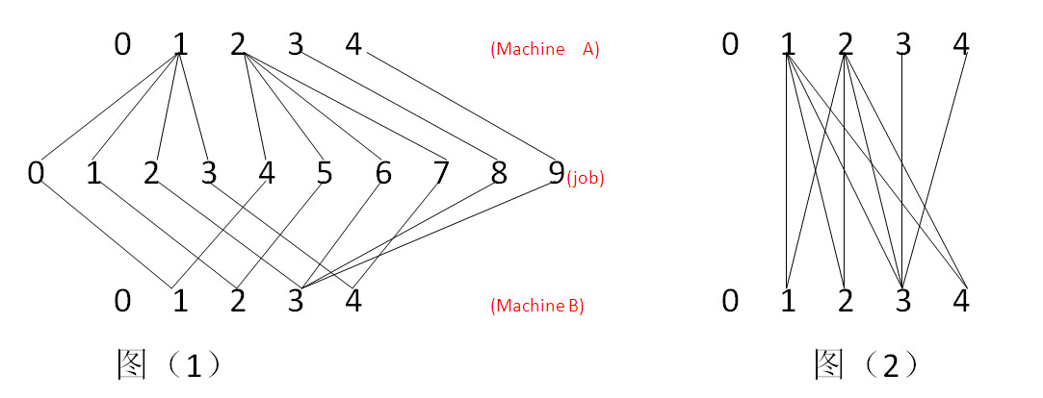
任务安排 hdu1150
有两台机器A和B及K个需要运行的任务。
机器A有N种不同的工作模式，机器B有M种不同的模式。
每个任务i都只能选在一台机器上运行。一台机器的一种模式下可以运行若干个任务。比如，下图中，A机器的1号模式下可运行0,1,2,3号任务。B机器的3模式下可运行2,6,8,9号任务。
每台机器上的任务可以按照任意顺序执行，但是每台机器每转换一次模式需要重新启动一次。请合理为每个任务安排一台机器并合理安排顺序，使得机器重启次数尽量少。

Slide 4
分析
将A机器的每个模式看成一个X结点，B机器的每个模式看成一个Y结点，任务i为边(ai,bi)，构造二分图。
如果某个任务即可在A的i模式下运行，也可在B的j模式下运行，我们就在A的i和B的j之间连边。
转变为图(2)之后发现，之前的任务一定在图2中的某一条边上，同一条边上可以包含多个任务，所以要完成所有的任务，只需要包含所有的边即可。
本题即为求最少的点让每条边都至少和其中的一个点关联（X部或Y部均可），这就是二分图的最小点覆盖问题。

Slide 5
König 定理： 一个二分图的最大匹配数等于这个图的最小点覆盖数。
最小点覆盖：
下图是NK中学的校园地图，直线表示道路，圆点表示路口。 现在需要在某些路口上装上摄像头，使得所有道路都处于监视中。注意：一个路口上的摄像头可以监视与它相连的所有道路。
问最少安装几个摄像头就能满足要求，并找出它们的安装位置？
1
2
3
4
5
6
7
8
9

Slide 6
König 定理： 一个二分图的最大匹配数等于这个图的最小点覆盖数。
证明过程自行查阅LRJ黑书P332
最小点覆盖：
假如选了一个点就相当于覆盖了和它相关联的所有边。最少需要选择多少个点才能覆盖图中所有的边，这就是最小点覆盖数。
1
2
3
4
5
1
2
3
4
5
6
7
8
9
6
7
8
9
红色线条：最大匹配的边。
黄色的点：最小覆盖的点。
在已求出最大匹配后，怎样找出最小覆盖点？
从上半部分的所有未匹配点出发，把按照增广路“交替出现”的要求可以走到的所有点（最后走出的路径是很多条不完整的增广路）都标记为红色。
图中有三条路径(2,7,1) ，（5,7,1）和 (5,9,4,7,1)
上半部分所有没有被标记为红色的点，加下半部分所有被标记为红色的点。这些点组成了最小覆盖点集(图中红色虚线所示)。

Slide 7
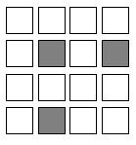
König 定理的应用
柯南开锁
OIBH组织的大门有一个很神奇的锁.锁是由M*N个格子组成, 其中某些格子凸起(灰色的格子). 每一次操作可以把某一行或某一列的格子给按下去.
如果柯南能在组织限定的次数内将所有格子都按下去, 那么他就
能够进入总部. 但是OIBH组织不是吃素的, 他们的限定次数恰是
最少次数，请您帮助柯南计算出开给定的锁所需的最少次数.
Input
第一行 两个不超过100的正整数N, M表示矩阵的长和宽
以下N行 每行M个数 非0即1 1为凸起方格
Output
一个整数 所需最少次数
Sample Input
4 4
0000
0101
0000
0100
Sample Output
2
1
2
3
4
行
列
1
2
3
4
二分图中的一条边相当于一个交点（凸起）
最小覆盖点集2和4表示按下第2行和第4行就可以解锁

Slide 8
2.最小边覆盖

Slide 9
会议 Conference (ural 1109)
一次会议，A国派出M个代表，B国派出N个代表 。A国和B国的代表之间，有K对成员是相互可以进行交谈，每一个参加会议的代表至少包含在其中一对关系中。大会的CEO想在代表的房间建立直接的电话联系，要求每个人都至少跟对方的一个人能电话联系。每一个电话联系是在有结对关系的代表之间建立的。
问题：CEO想建立最少的电话联系的多少？

Slide 10
会议 (ural 1109)
题意是：每个顶点要求至少连一条边，求覆盖完全部顶点的最少边数。
每个顶点被一条边覆盖，则要用N+M条边。但每条匹配的边却覆盖着2个顶点，就少用1条边。因此，最多可以少用的边数恰等于最大匹配数。故有：
覆盖二分图所有点的最小边数 = N + M - 最大匹配数

Slide 11
3.最大独立集

Slide 12
二分图最大独立集
无向图的最大独立集(数): 从无向图的V个顶点中选出K个顶点，使得这K个顶点互不关联。 那么最大的K就是这个图的最大独立集(数).
求无向图的最大独立集是NP问题
在Ｎ个点的二分图G中选出K个点，使这K个点两两之间没有边．K的最大值为二分图的最大独立集
定理：二分图最大独立集=顶点总数V — 最大匹配数
黄色点代表最小点覆盖（最小点覆盖恰好等于最大匹配数）
1
2
3
4
5
最小点覆盖关联了所有边，把最小点覆盖的这些点删除，意味着所有边都被删掉了，剩下的点自然不会有边相连。
6
7
8
9
典型例题：1606

Slide 13
4.最小路径覆盖

Slide 14
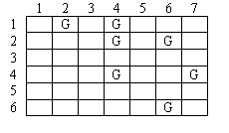
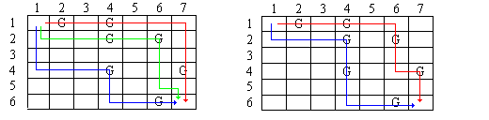
NKOJ1607
清洁机器人
何老板的公司生产了一种机器人，可以用于在运动会后清理运动场上的垃圾。在机器人开始工作前，给出了一张网格状的地图表示运动场，每个包含垃圾的格子都被标记上了“G”。所有的机器人一开始都位于西北方的那一角，在工作结束时所有的机器人都会走到东南方的那一角。每个机器人只能往东和往南两个方向行走。一走到有垃圾的格子，机器人就会把垃圾清理掉。一旦机器人走到了东南方那一个角，它就会自动切断电源，不能再次工作。
你的任务是计算出最少需要多少个机器人，就能清理完所有的垃圾。
例如下图：所有的机器人一开始在(1,1)位置，结束时在(6,7)位置
下图展示了两种可能的方案，其中第二种方案更好，因为它只用了两个机器人。

Slide 15
二分图最小路径覆盖
路径覆盖: 在图中找一些路径，这些路径覆盖图中所有的顶点，且路径间无交点。
最小路径覆盖：在所有的路径覆盖中，路径个数最小的就是最小路径覆盖了。
定理：二分图最小路径覆盖=顶点总数V — 最大匹配数

Slide 16
DAG的最小路径覆盖
DAG(有向无环图的缩写)的最小路径覆盖是指，在该图中选出最少的路径条数，使得图中所有点都被覆盖，且路径间公共无交点。
典型问题，给定一个n个点的有向无换图，可以延边画线，问最少画几笔，才能将所有点全部覆盖？要求每个点最多被画一次。
解法：拆点。将原图的n个点拆成2n个点，x号点拆成x和x'两个点。若原图中从x出发有边指向y,那么在新图中，从x出发，连接一条边到y'。
1
1'
1
2
2
2'
4
3
3
3'
4
4'
定理：DAG的最小路径覆盖=顶点数n - 对应二分图最大匹配数

Slide 17
DAG的最小路径覆盖
1
1'
1
2
2
2'
4
3
3
3'
理解：二分图中的一个最大匹配为1->3'， 4->2',对应了原图中的边1->3和4->2。匹配中的边都没有公共交点，恰好满足路径覆盖的要求。
1->3'表明1->3这条边可成为最小路径覆盖中的一条边，且1号点一定不会是这条路径的终点，因为它指向了3号点(3号点是它的后继节点)。同理，4号点也不会是一条路径的终点，它指向了2号点。
排除了1和4，那么剩下的点就没有后继节点了，那他们一定是一条路径的终点，且一条路径只有一个终点。也就是剩下的每个节点都对应了一条路径的终点。
4'
4
于是有：DAG的最小路径覆盖=顶点数n - 对应二分图最大匹配数

Slide 18
4.总结

Slide 19
二分图相关定理小结：
二分图的最大独立集 = 顶点数 - 二分图的最大匹配数
二分图的最小顶点覆盖= 二分图的最大匹配数
二分图的最小路径覆盖= 顶点数 - 二分图的最大匹配数

Slide 20
附录：Hall定理
Hall定理：
此定理使用于组合问题中；二部图G中的两部分顶点组成的集合分别为X, Y,
X={X1, X2, X3,X4, .........,Xm}
, Y={y1, y2, y3, y4 , .........,yn},
G中有一组无公共点的边，一端恰好为组成X的点的充分必要条件是：
X中的任意k个点至少与Y中的k个点相邻。（1≤k≤m)
本论还有一个重要推论：
二部图G中的两部分顶点组成的集合分别为X,Y, 若∣X∣=∣Y∣,且G中有一组无公共端点的边，一端恰好组成X中的点，一端恰好组成Y中的点，
则称二部图G中存在完美匹配。若图G的每个点度数为t，则称二部图G为t---正则的二部图存在完美匹配。
本定理是二分图匹配问题中匈牙利算法的基础。

Slide 21
课后习题：
1524
1606
1607
2090
1569

Slide 22
工作分配
某公司有职员n个员工和m项工作,每个职员的能力有所不同，能够胜任的工作也不同。可能员工甲能够完成其中i项工作，员工乙能够完成其中的j项。
现在告诉你每个员工能够完成的工作，和完成对应工作带来的效益，同一项工作由不同员工完成得到的收益可能不同。
需要你制定一个分工方案，使得人尽其才，让公司获得的总效益最大。

Slide 23
最佳匹配
如果边上带权的话，找出权和最大的匹配叫做求最佳匹配。
数学模型：G是加权完全二分图，求总权值最大的完备匹配。

Slide 24
KM算法
穷举的效率－n！，我们需要更加优秀的算法。
定理：
设M是一个带权完全二分图G的一个最大匹配，给每个顶点一个可行顶标(第i个x顶点的可行标用lx[i]表示，第j个y顶点的可行标用ly[j]表示)，如果对所有的G中的边(i,j),都有lx[i]+ly[j]>=w[i,j]成立(w[i,j]表示边的权)，且对所有的M中的边(i,j) ,都有lx[i]+ly[j]=w[i,j]成立，则M是图G的一个最佳匹配。

Slide 25
KM算法
对于任意的G和M，可行顶标都是存在的：
l(x) = maxw(x,y)
l(y) = 0
欲求完全二分图的最佳匹配，只要用匈牙利算法求其相等子图的完备匹配；问题是当标号之后的G_{l}无完备匹配时怎么办？1957年（居然比匈牙利算法早？？？），Kuhn和Munkras给出了一个解决该问题的有效算法，用逐次修改可行顶标l(v)的办法使对应的相等子图之最大匹配逐次增广，最后出现完备匹配。

Slide 26
KM算法
修改方法如下：
先将一个未被匹配的顶点u(u in {x})做一次增广路，记下哪些结点被访问那些结点没有被访问。求出d=min{lx[i]+ly[j]-w[i,j]}其中i结点被访问，j结点没有被访问。然后调整lx和ly：对于访问过的x顶点，将它的可行标减去d，对于所有访问过的y顶点，将它的可行标增加d。修改后的顶标仍是可行顶标，原来的匹配M仍然存在，相等子图中至少出现了一条不属于M的边，所以造成M的逐渐增广。

Slide 27
KM算法
上述算法的证明也很容易
Kuhn－Munkras算法流程：
(1)初始化可行顶标的值
(2)用匈牙利算法寻找完备匹配
(3)若未找到完备匹配则修改可行顶标的值
(4)重复(2)(3)直到找到相等子图的完备匹配为止

